Slide 1
Modelli di machine learning per il riconoscimento di tumore maligno al seno
Federica d’antico – mat. 829572
Marco latella – mat. 829498
Michele leporati - mat. 834976

Slide 2
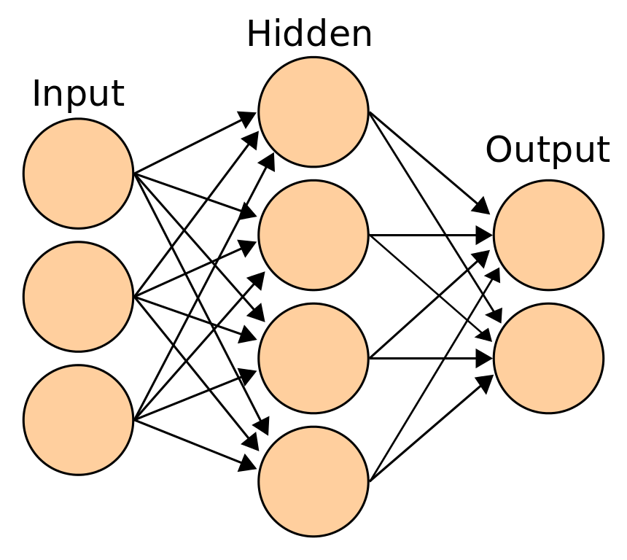
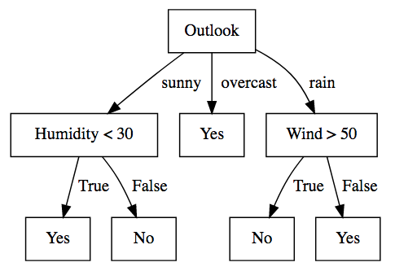
OBBIETTIVO Riconoscere la malignità di un nodulo sospetto al seno attraverso lo sviluppo di un modello basato su apprendimento supervisionato
MODELLI IMPLEMENTATI
Rete Neurale
Albero Decisionale

Slide 3
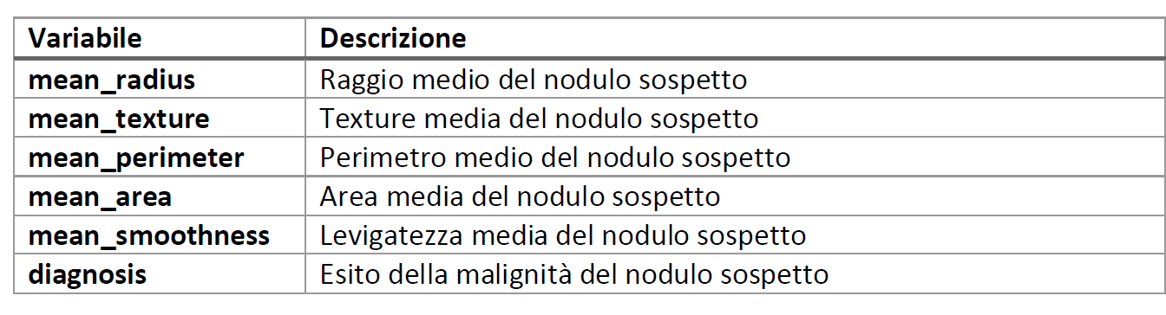
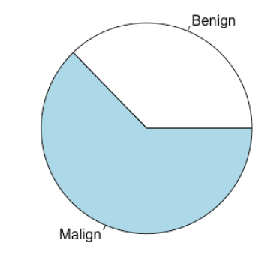
DATASET UTILIZZATO Il dataset “Breast Cancer Prediction Dataset” è reperibile sul sito Kaggle. È composto da 569 istanze caratterizzate da informazioni riscontrabili a seguito dell’individuazione di un nodulo con esame radiologico.

Slide 4
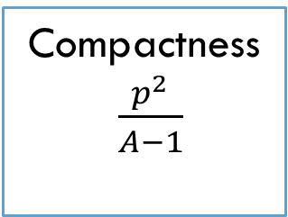
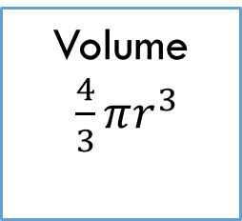
INTRODUZIONE NUOVE VARIABILI
Attraverso la manipolazione degli attributi già presenti nel dataset è stato possibile ottenere due nuove variabili:
Compactness
$\frac{p^{2}}{A−1}$
Volume
$\frac{4}{3}πr^{3}$
Compactness e Volume sono spesso ritrovate nel dominio applicativo.

Slide 5
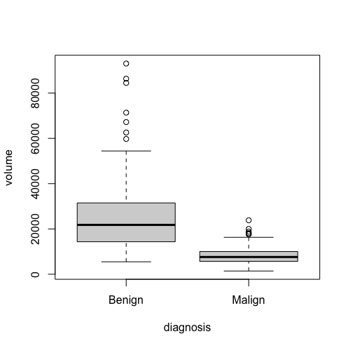
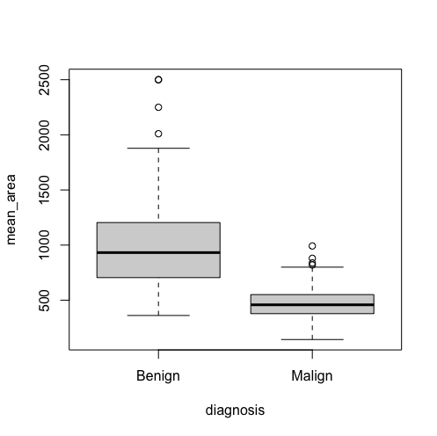
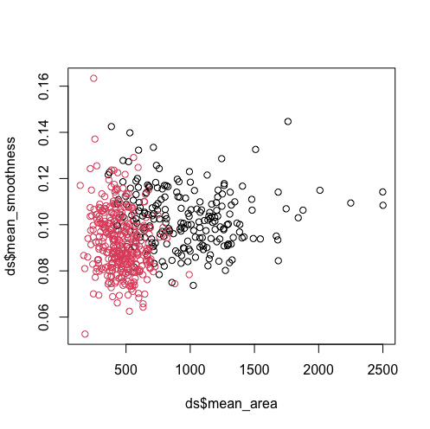
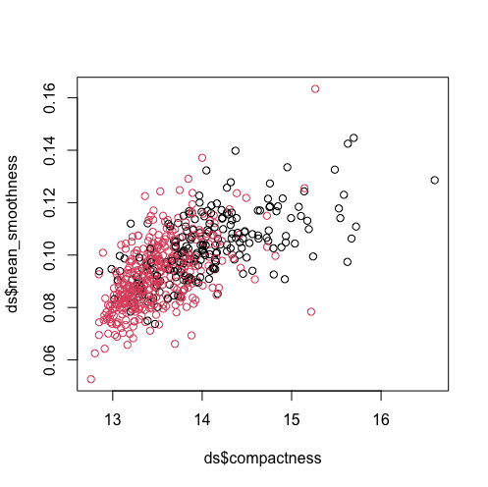
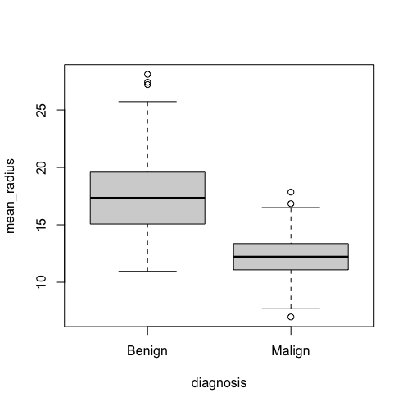
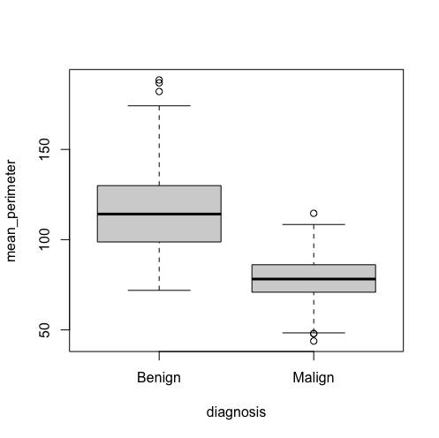
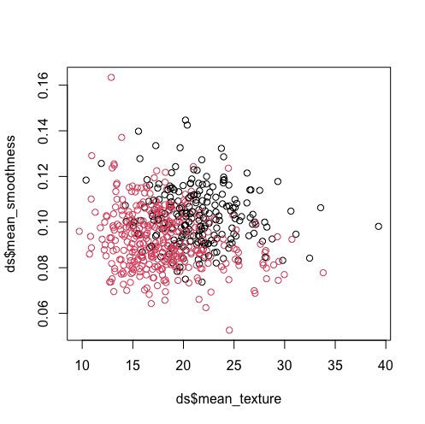
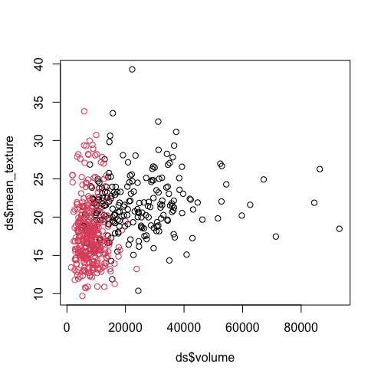
ANALISI ESPLORATIVA
Analisi Univariata
Analisi Multivariata

Slide 6
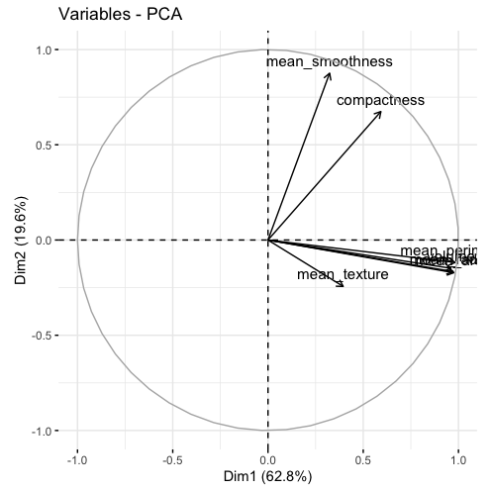
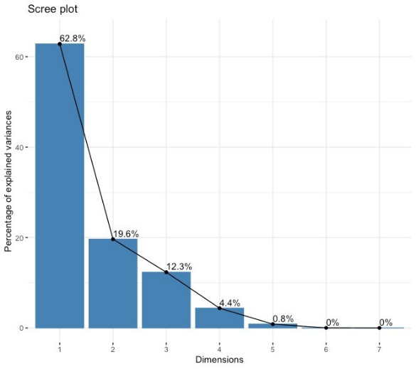
PCA

Slide 7
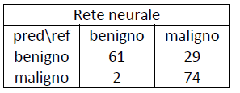
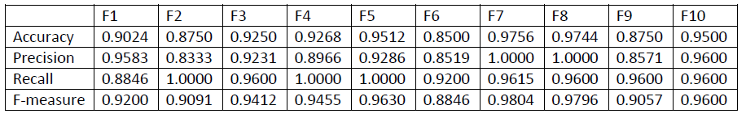
10-FOLD CROSS VALIDATION – NEURAL NETWORK

Slide 8
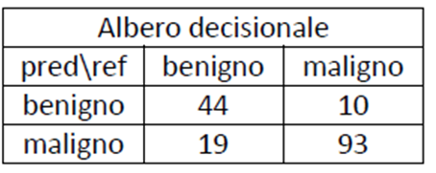
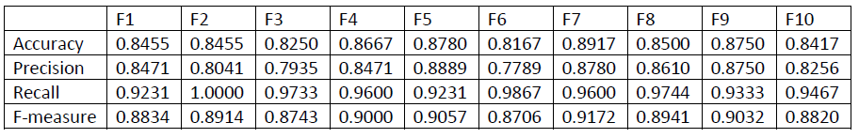
10-FOLD CROSS VALIDATION – NEURAL NETWORK

Slide 9
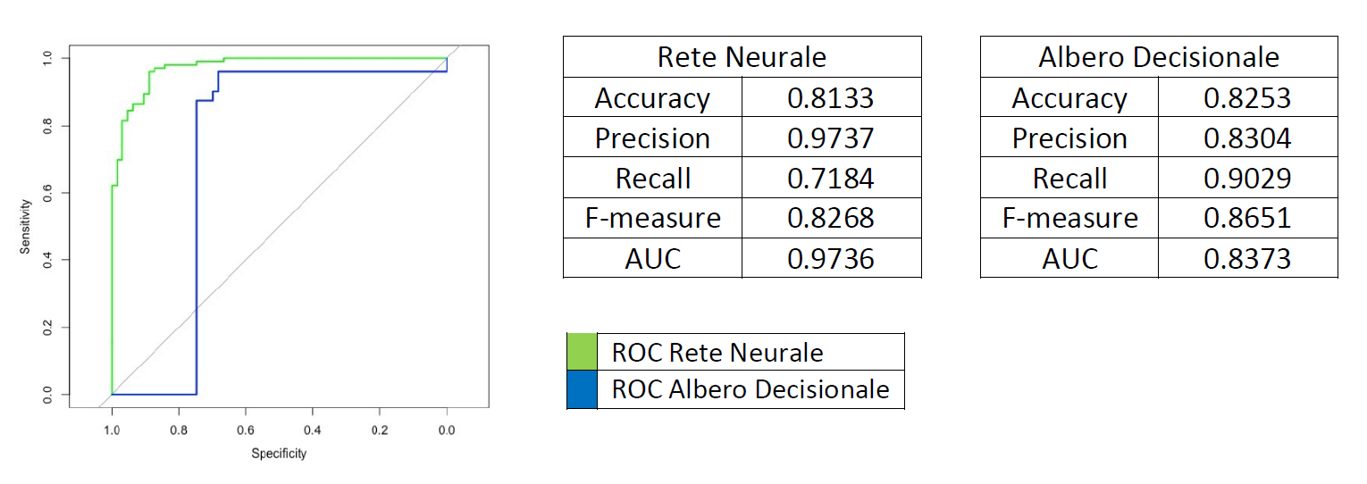
ANALISI DEI RISULTATI

Slide 10
CONCLUSIONI
☺ ☺ ☹ ☹ ☺ ☺ ☹ ☹ ☺ ☺ Analizzando i risultati ottenuti è possibile evidenziare come la rete neurale sia in grado di ottenere dei risultati migliori e più stabili rispetto all’albero di decisione. Infatti, a fronte di un valore di accuracy simile vi è una maggior precisione da parte della rete nel predire la classe ”Malign”. Questo, tenendo conto del dominio applicativo è un ottimo risultato in quanto individuare con precisione un nodulo maligno ci è sembrato più significativo che predire la natura benevola dello stesso. ☹ ☹ ☺ ☺ ☹ ☹ ☺ ☺ ☹ ☹ ☺ ☺

